Slide 1
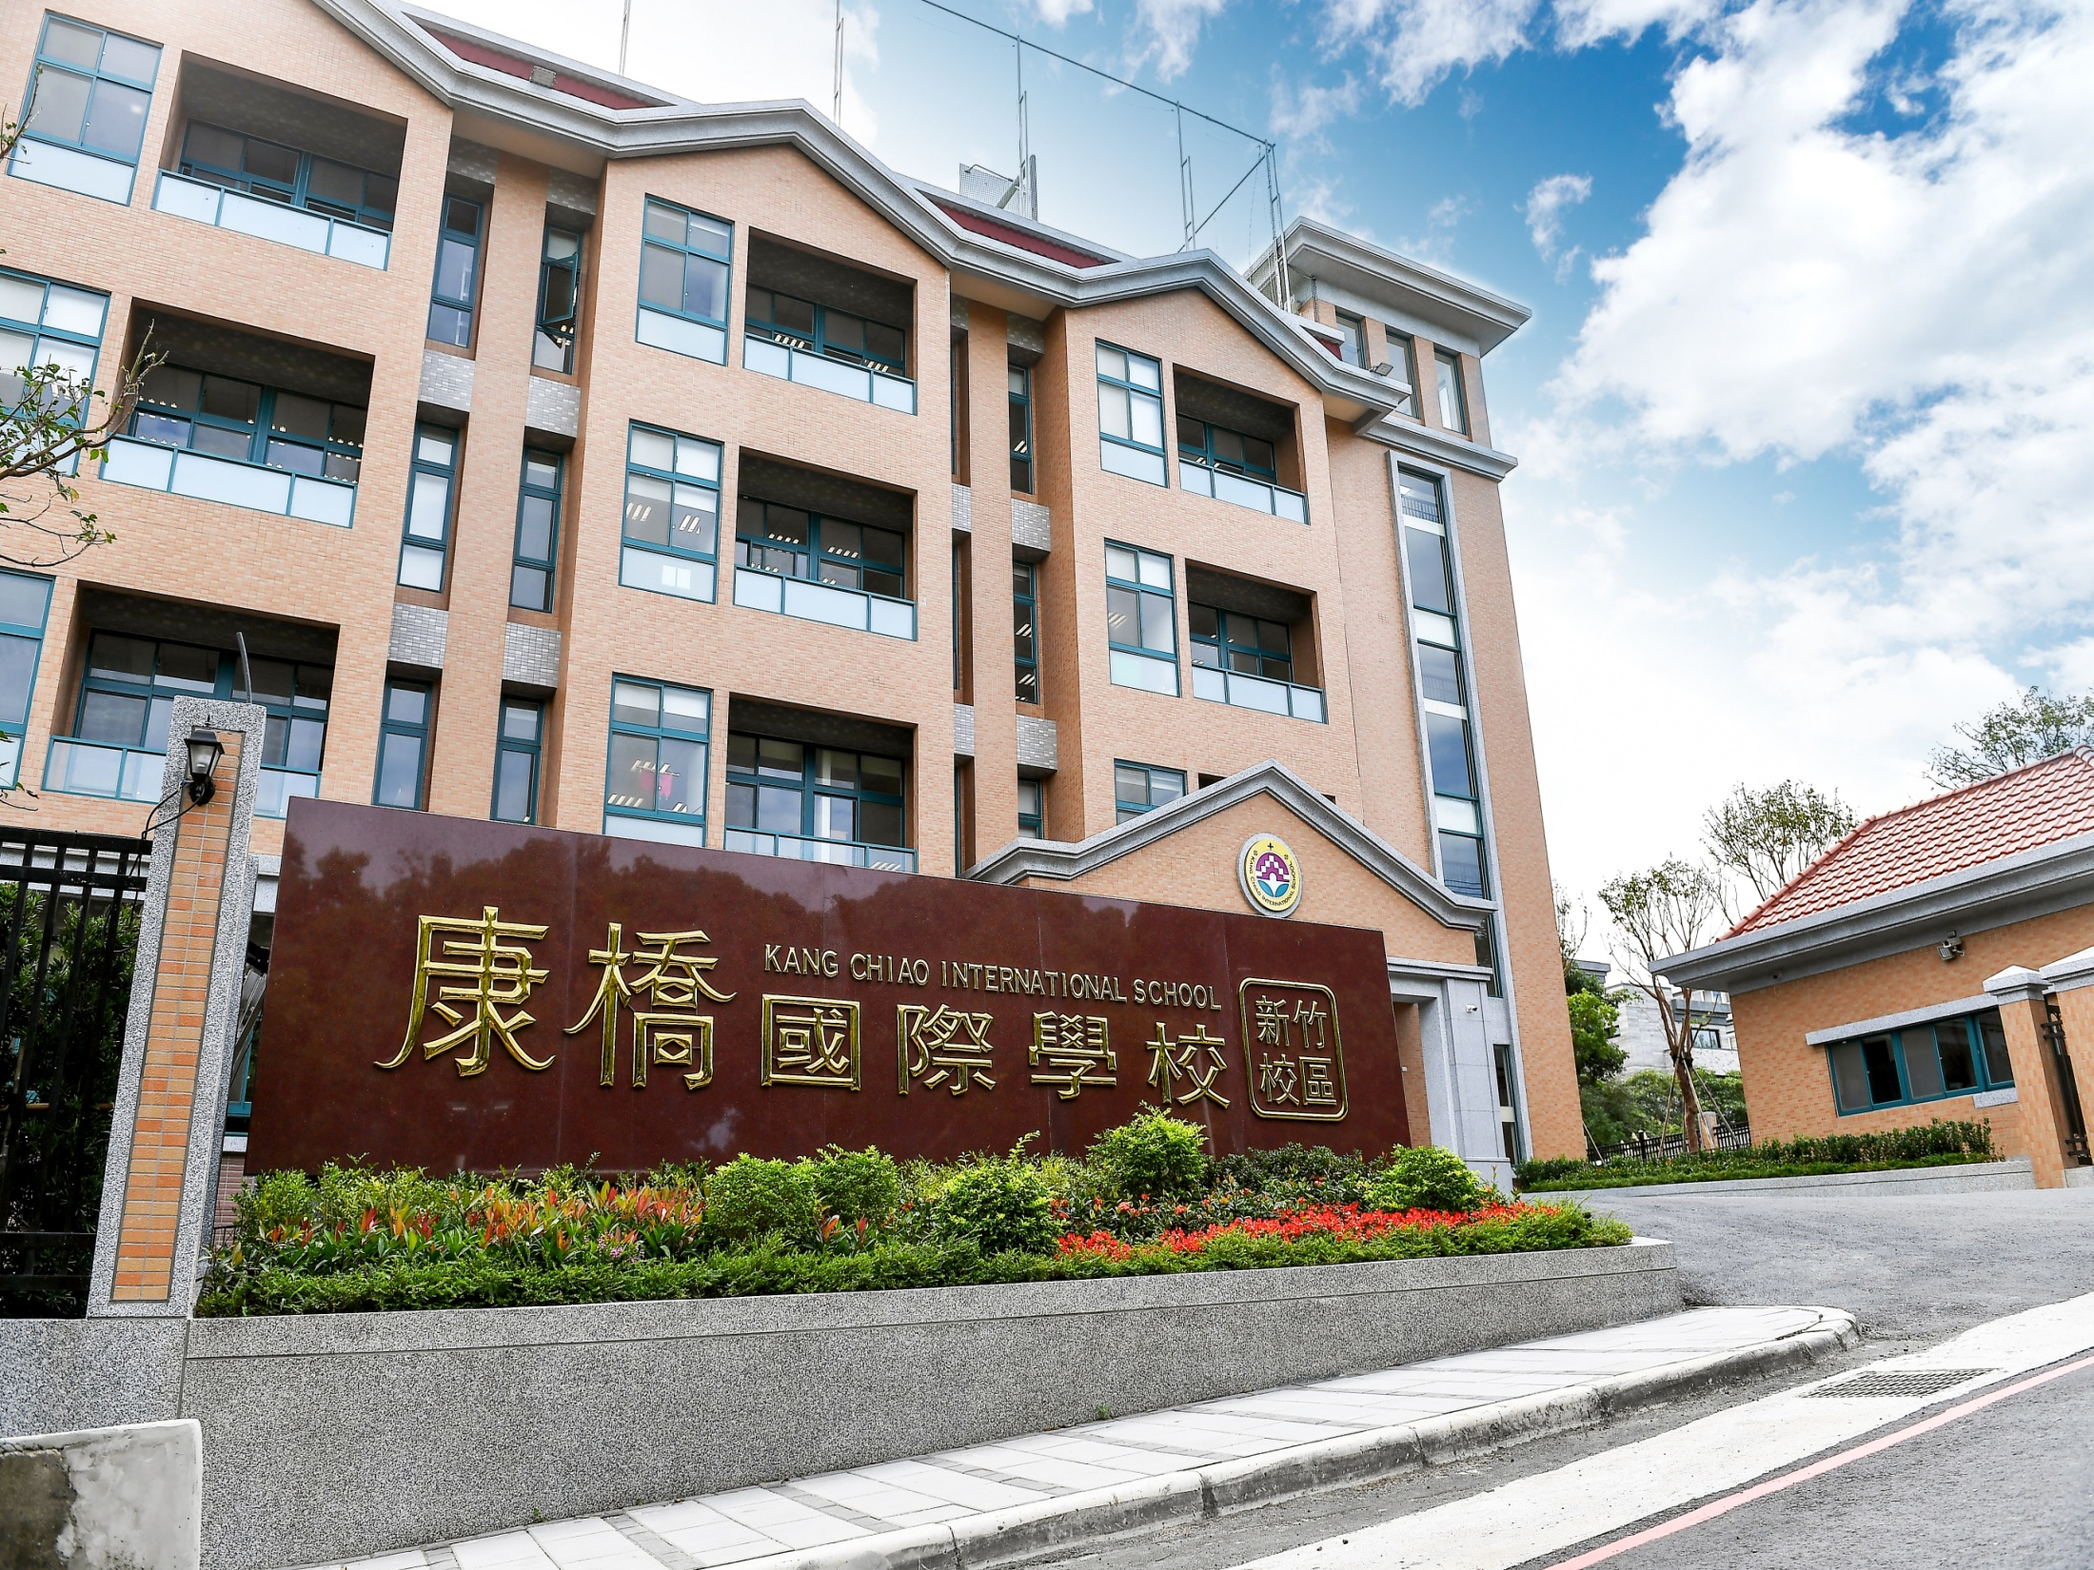
報告人：教學組長 莊佳玲

Slide 2


Slide 3
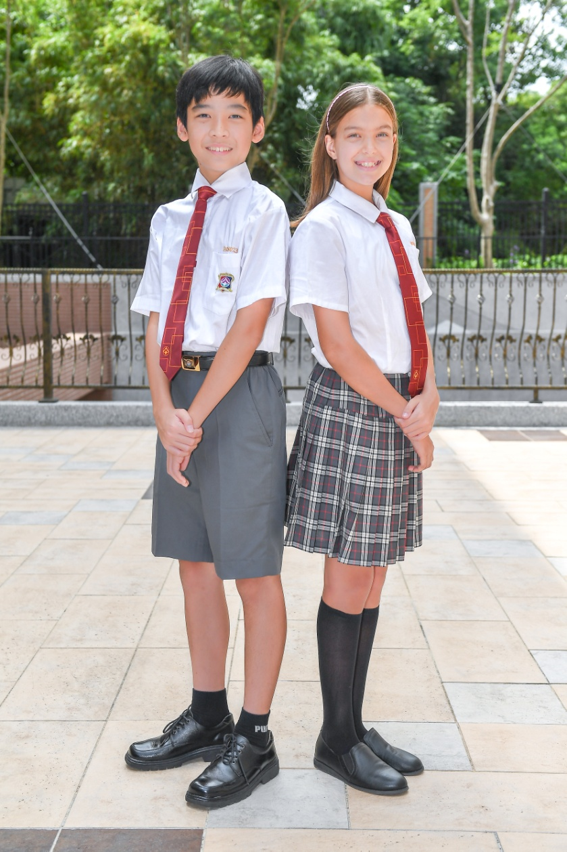
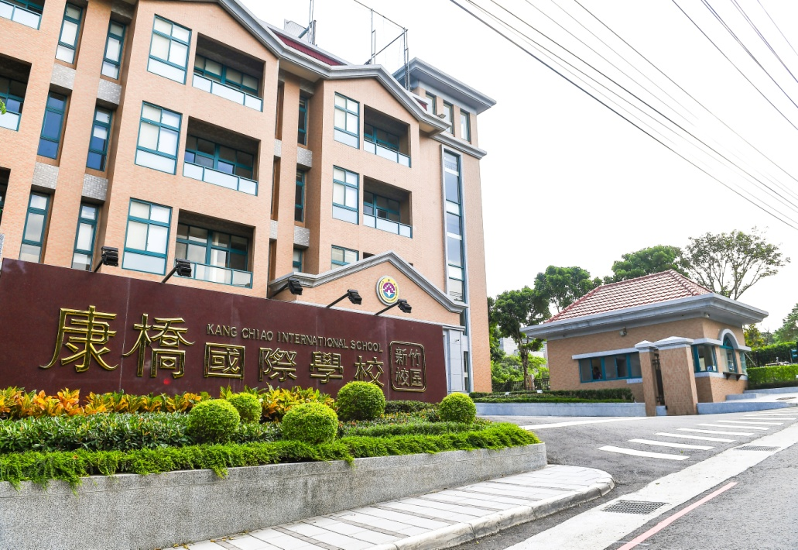
關於新竹校區
位置：新竹市東區柴橋路95號
(近煙波飯店)
電話：03-519-2000

Slide 4
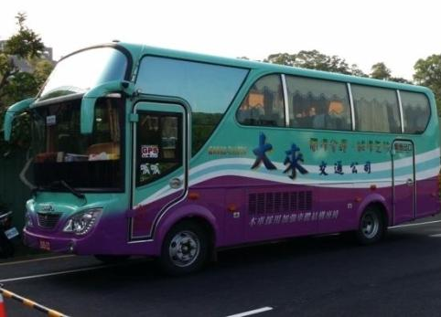
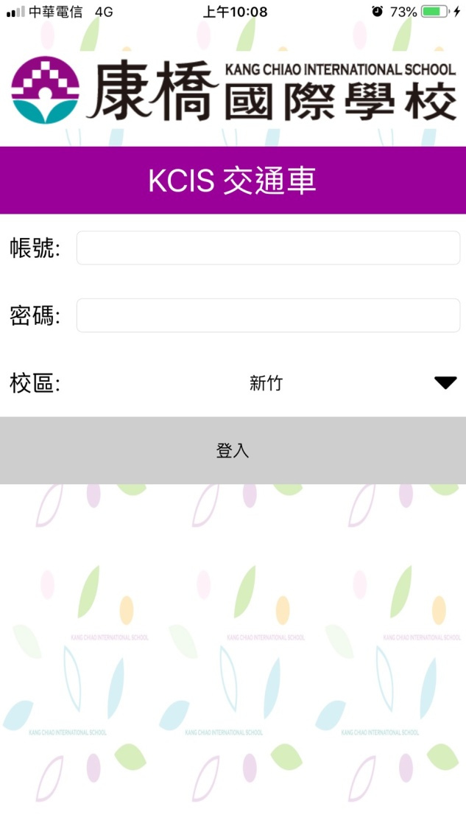
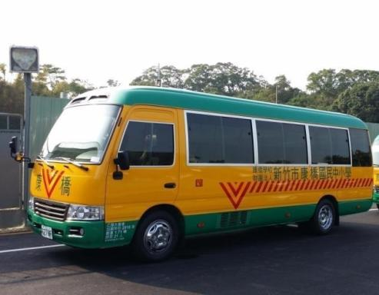
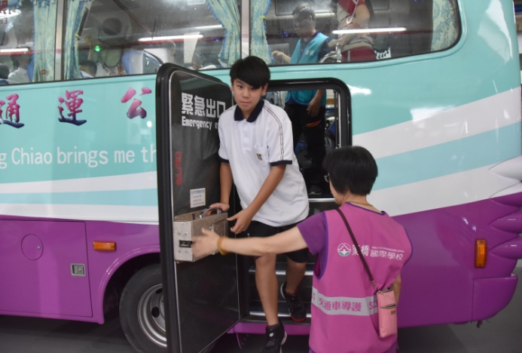
安全的交通車服務
交通車車齡：康橋採8年的要求，遠高於教育部15年規定。
每車配有隨車導護，維護學生安全。
交通車服務滿意度在駕駛及導護皆達到88% 以上。
Notes:
我們的學校距離你們很近，才10幾分鐘車程，如果需要搭交通車，我們也有自己的交通車，車上都有導護老師。

Slide 5
康橋中學部升學管道
國外大學
國內大學
台北校區留學班
台北校區雙語班
高 中
新竹校區雙語班
國內高中
新竹校區留學班
國 中

Slide 6
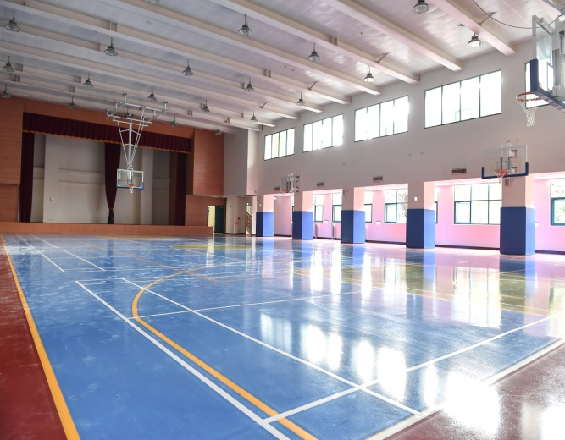
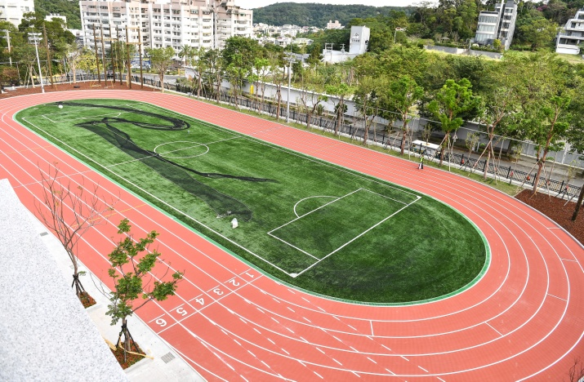
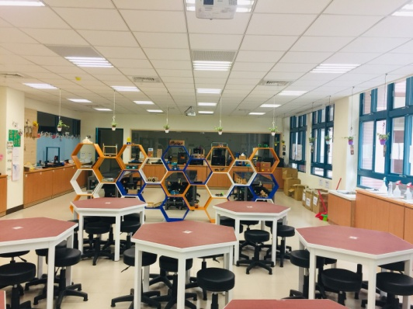
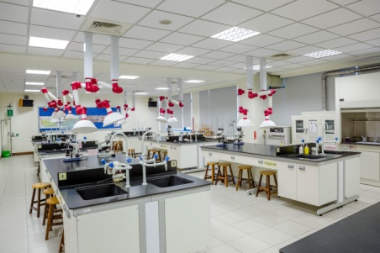
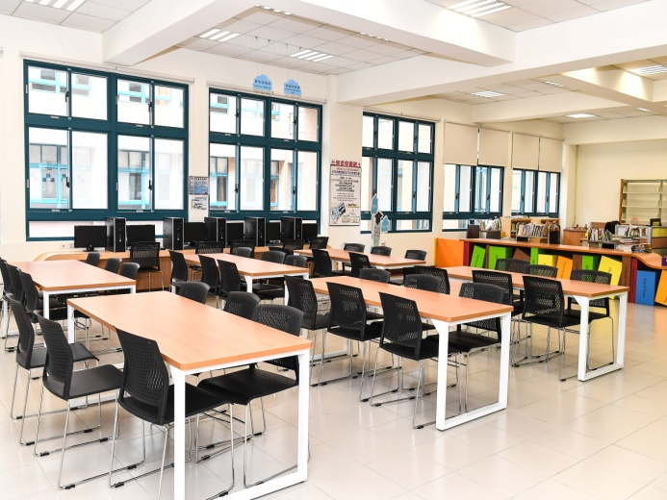
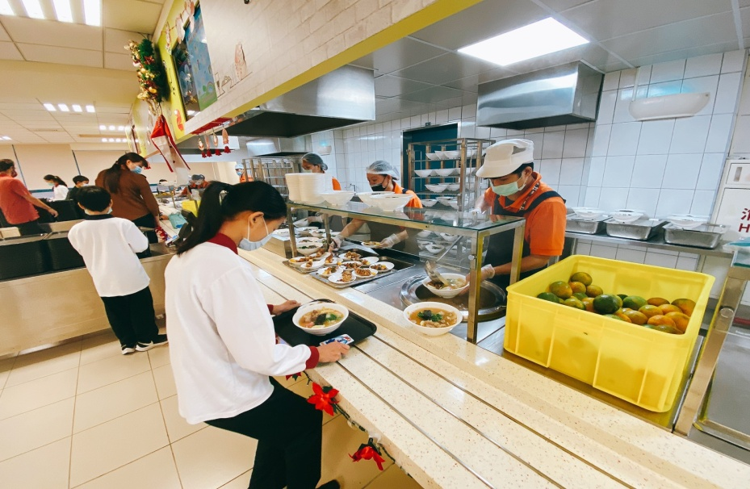
豐富的教學設施
室內體育館
戶外運動場
創客教室
理化實驗教室
圖書館
餐廳

Slide 7
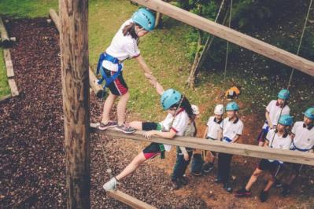
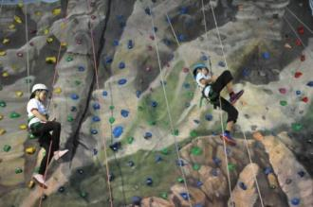
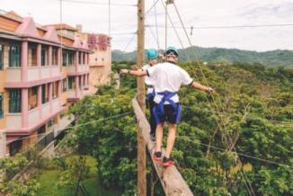
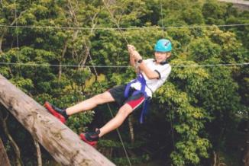
豐富的教學設施
探索教育體驗設施
攀岩場
戶外探索教育體驗區
Notes:
校園裡還有完善的探索教育設施

Slide 8
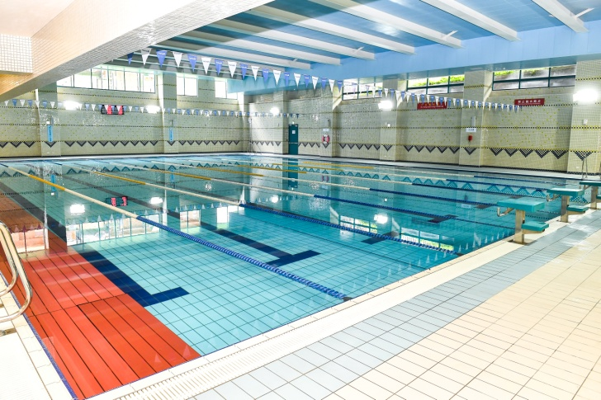
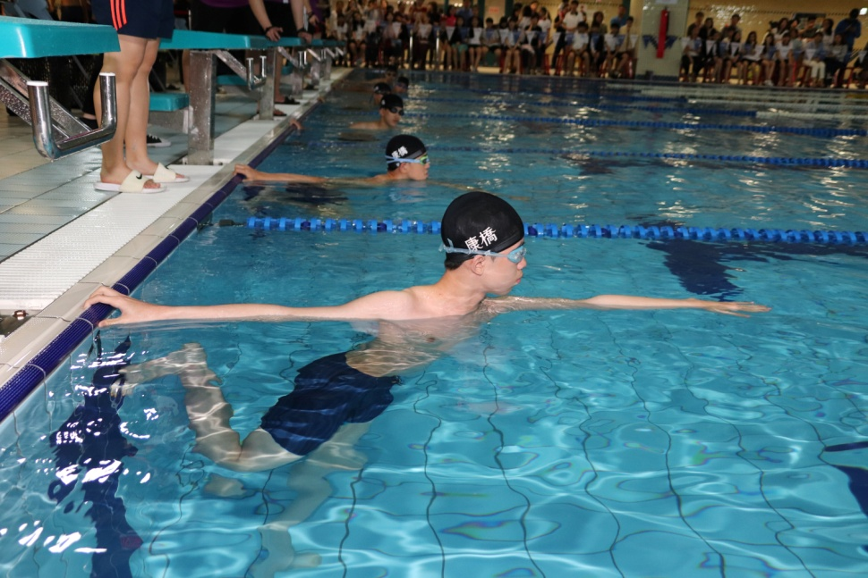
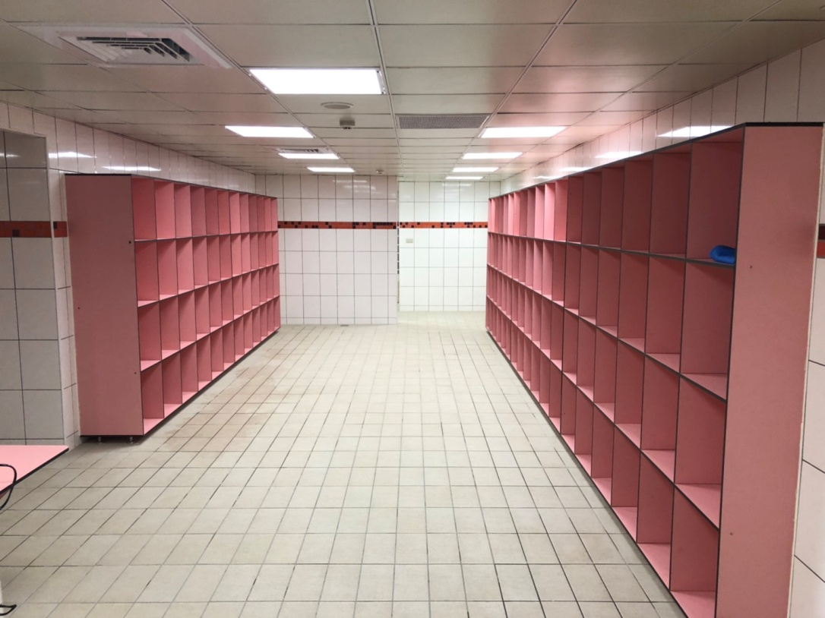
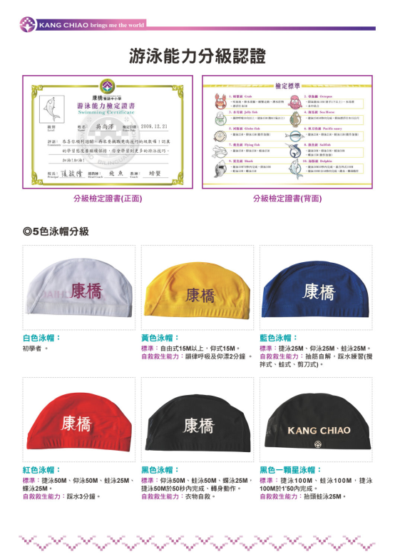
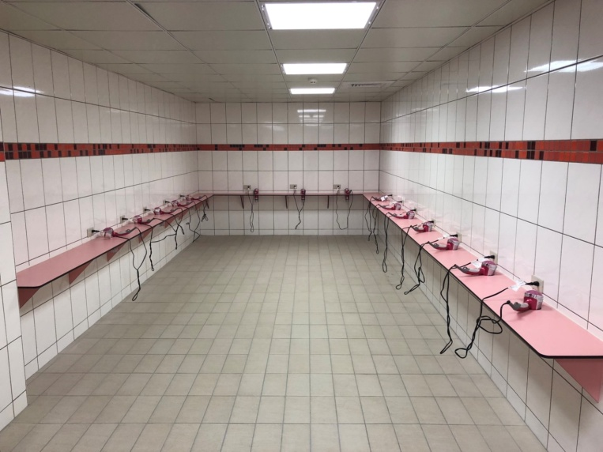
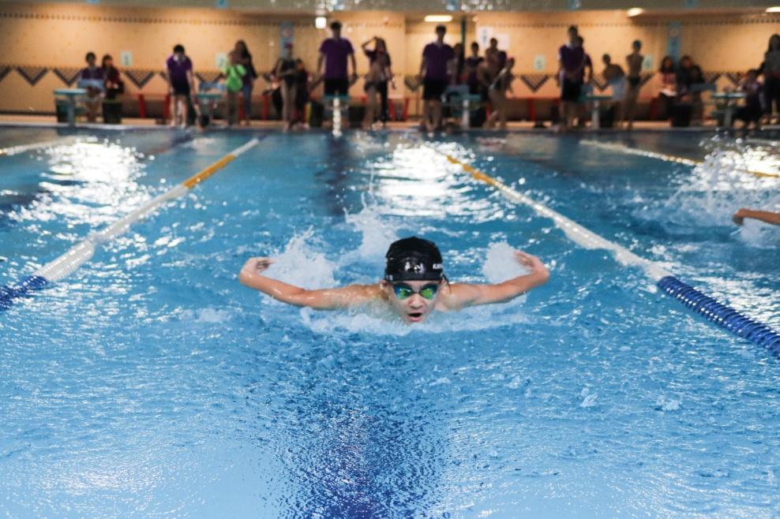
豐富的教學設施
1.室內溫水游泳池
2.專任游泳教師
3.每週二堂游泳課
游泳分級授課
自由式
仰式
蛙式
蝶式
速度

Slide 9

國中雙語班課程結構
康軒版
(國文、數學、社會、自然)
活動課程22%
中文課程
約51%
(社團、游泳、探索、創客、輔導、家政、童軍)
臺灣課綱
美國教材
英文課程
約27%(12堂)
(Language Art s、 Literature 、PE)
Notes:
社團每週一堂。才藝每週兩堂。創客每兩週三堂。
美國教材：LITETURE

Slide 10
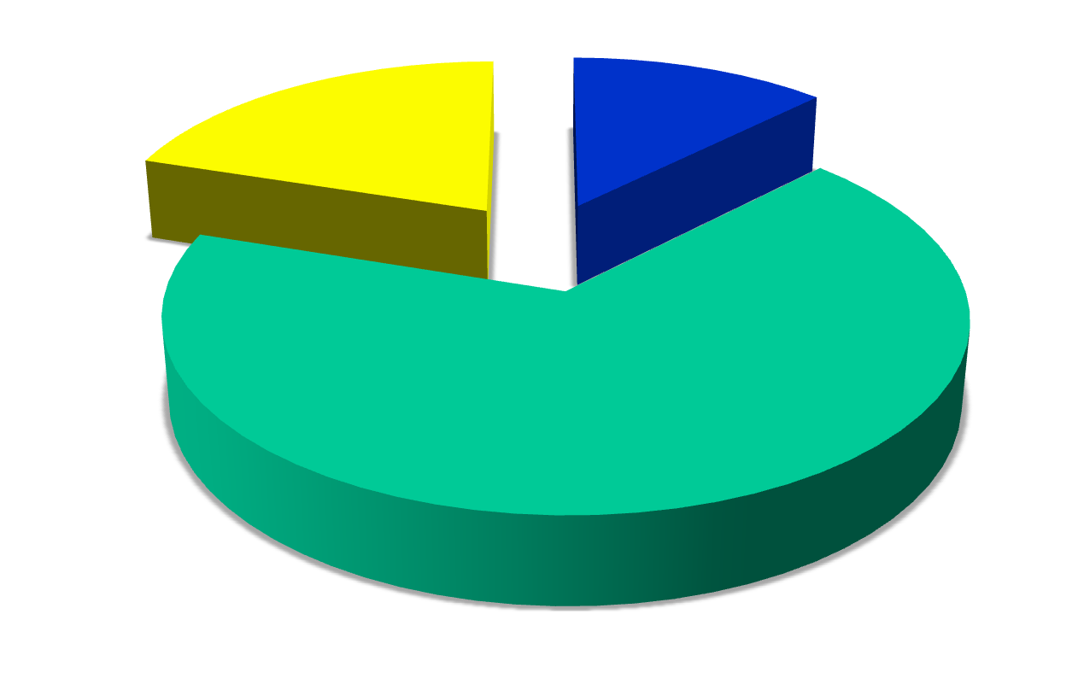
留學班課程結構圖表
活動課程20%
中文課程
12.5%
(Club、 Arts 、游泳、探索、 Maker、 Life Skills 、童軍、PE)
國文、
本國史地
美國課綱
English L.A 、Writing 、English Literature、
Math 、Science 、Social Studies 、
Second Foreign Languages第二外國語
英文課程67.5%

Slide 11
雙語班課程內涵
品格力、雙語力、思考力、表達力、關懷力、創造力
康橋Time
英文課程
活動課程
創客課程
基礎課程
菁英課程
自主學習
合作學習
體驗學習
探究學習
Notes:
康橋除了注重你的雙語能力，更重視你未來的競爭力，老師也不會一直講課，讓學校生活多采多姿。

Slide 12
適性分組學習
創思
精熟
精進
Mainstream
Intermediate
Foundation
白帽
黃帽
藍帽
紅帽
黑帽
Notes:
康橋很重視每一位孩子的學習，採以適性教學，數學 英語和游泳是分組學習。

Slide 13
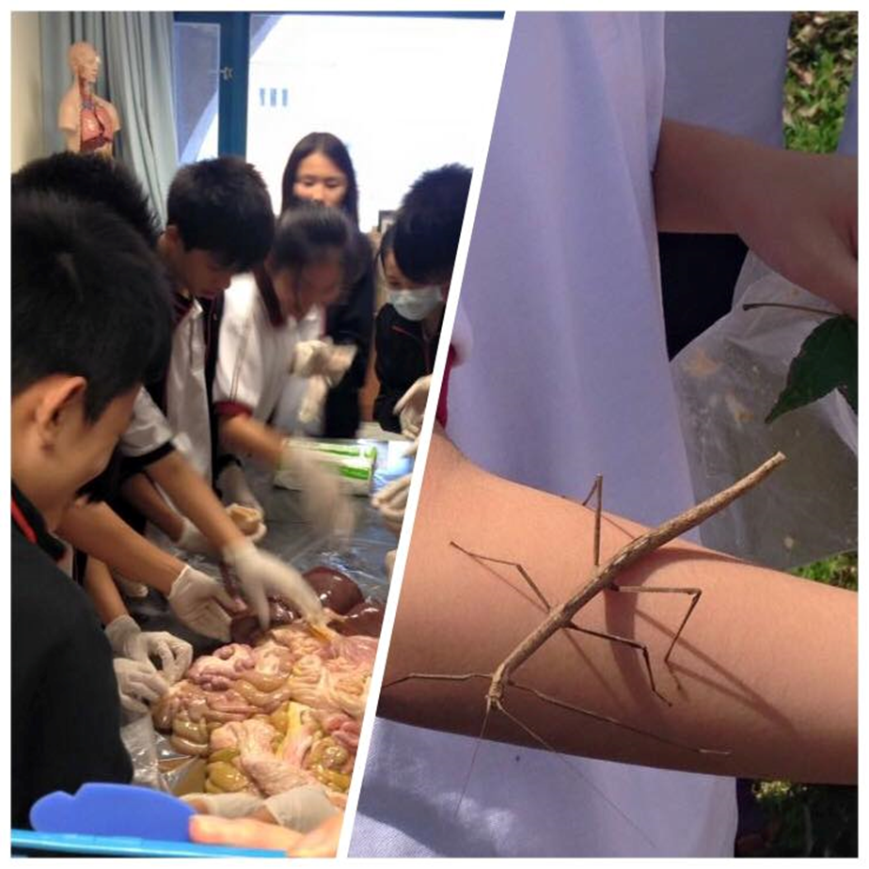
重視思考與探究
的學科教學
基礎課程
1.強調
與生活連結
2.著重
推理操作及
應用的探就歷程
3.強化
資訊能力運用
Notes:
康橋課程中學強調『做中學』+資訊能力提升，學到的都是我們的。

Slide 14






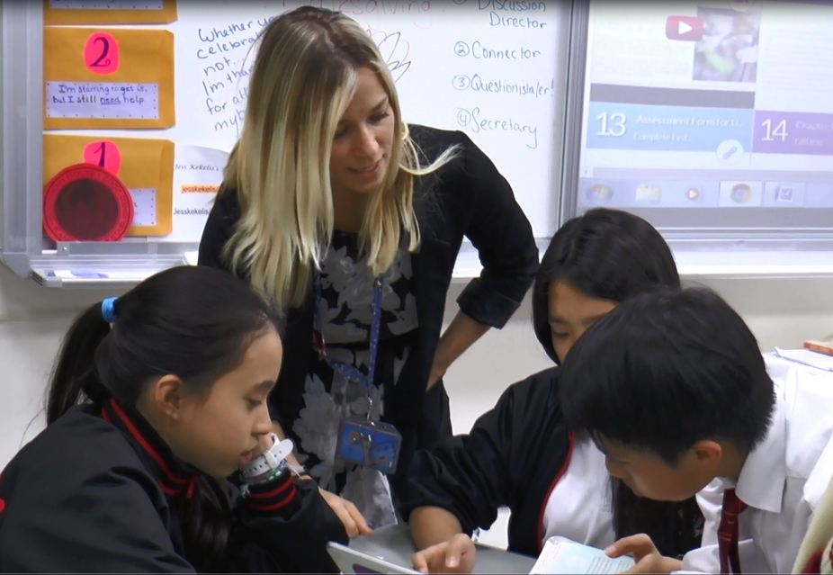
英語課程
國際接軌的英語教學
依程度分級學習
中外師分級授課
個別化數位學習導入
九年級會考輔導

Slide 15
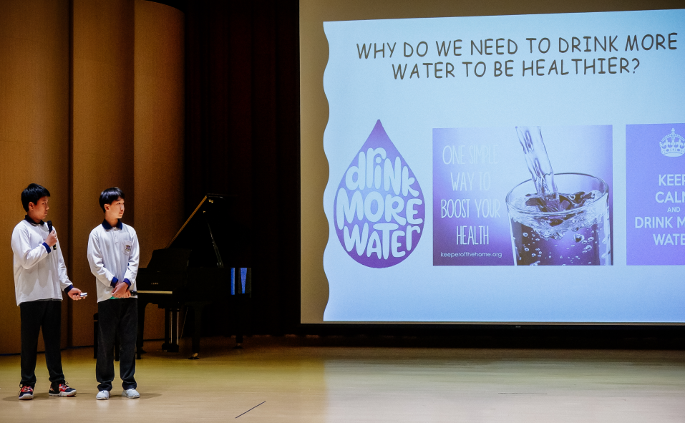
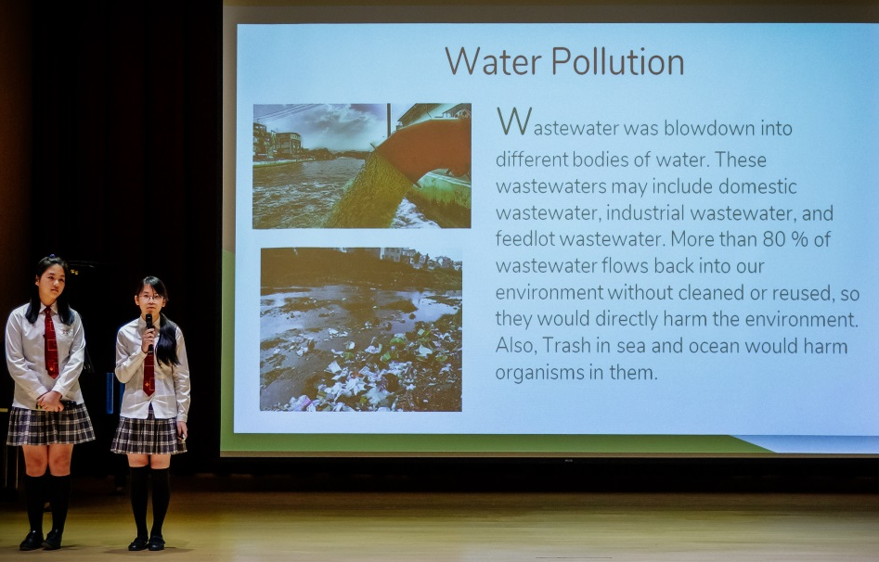
英語教學活動 英語班際競賽
多媒體短片發表會
提升學生的英語表達能力
提供多樣化的跨領域學習
培養創意思維及團隊合作
結合媒體運用與科技能力
呈現多元化短片發表技能

Slide 16
融入steam概念
G7原力光劍
S
科學
T
科技
E
工程
A
藝術
M
數學
創客課程
LED控制開發板操作
電路原理
邏輯思考
開發板操作
2D建模
光劍
樣式設計
光劍模型建模
工具使用

Slide 17

探索，是學習成長最快的方式！
每週2堂體育課、2堂游泳課
創客、社團、藝文、綜合課程
絕不停課、補課或考試

Slide 18
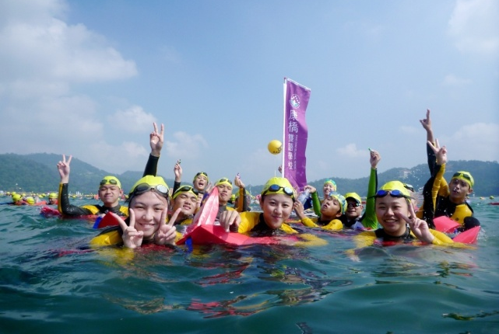
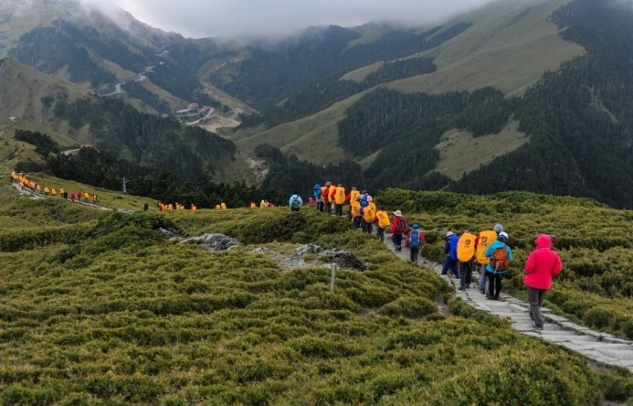

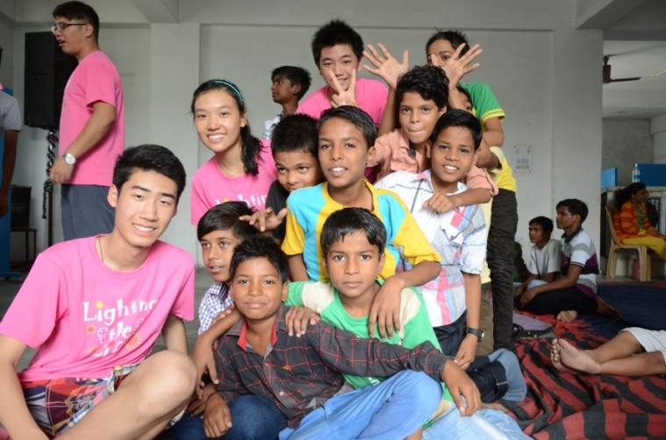
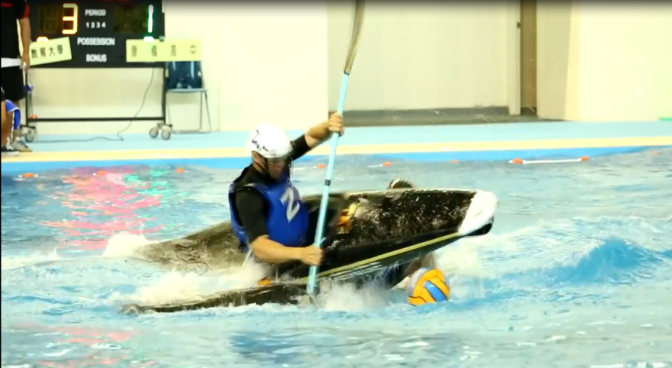

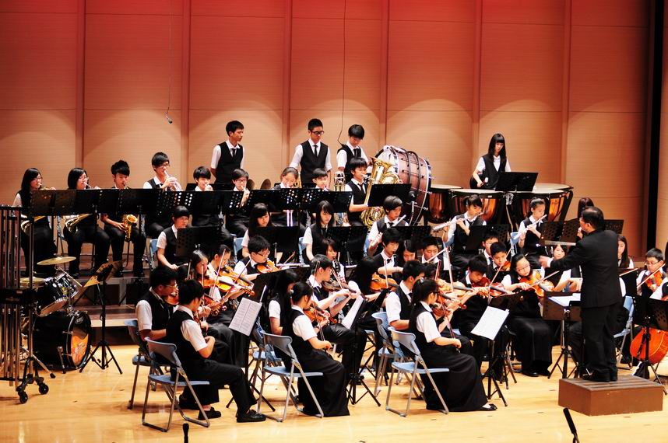
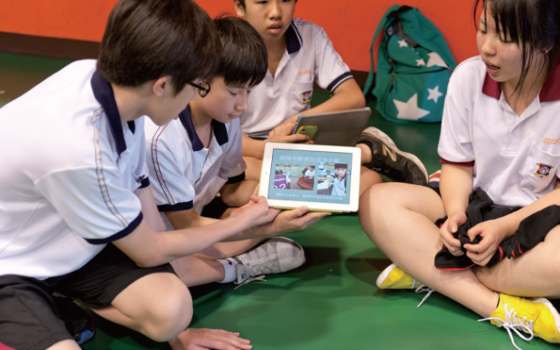
走出教室 學習更精彩
G.R.E.A.T.

Slide 19
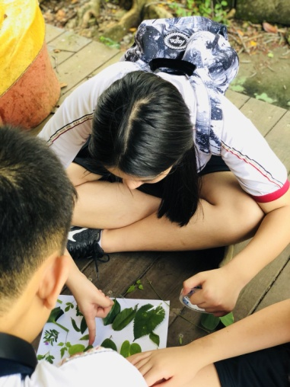
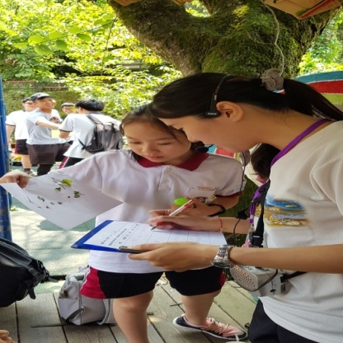
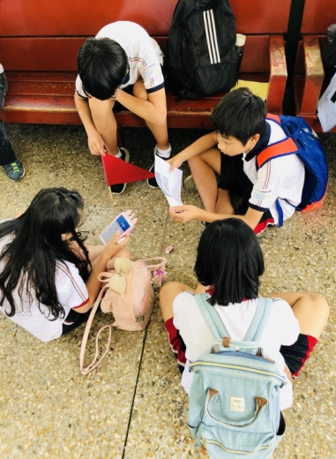
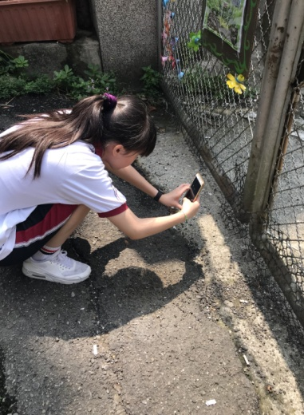
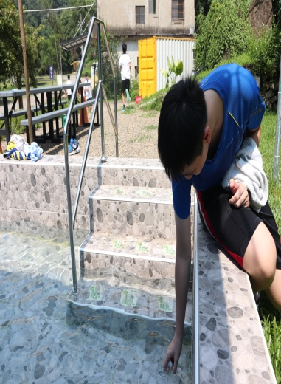
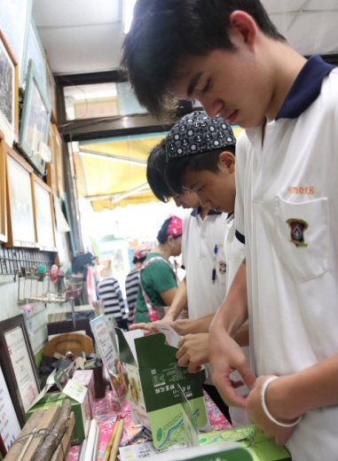
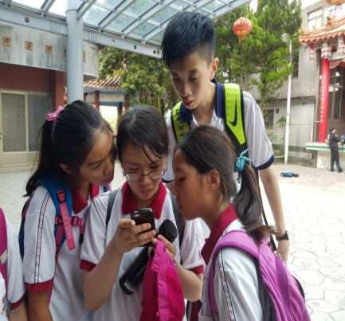
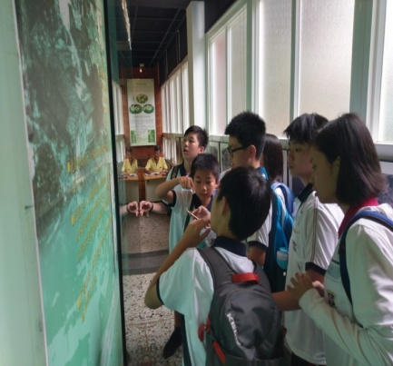
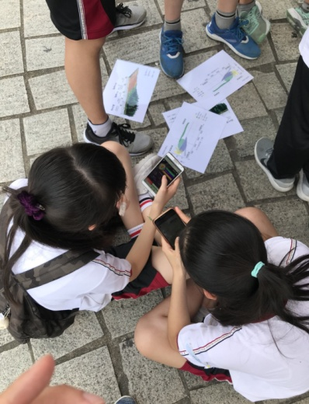
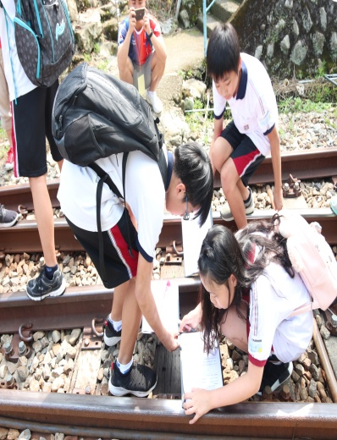
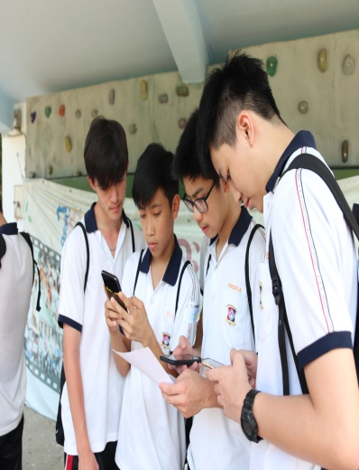
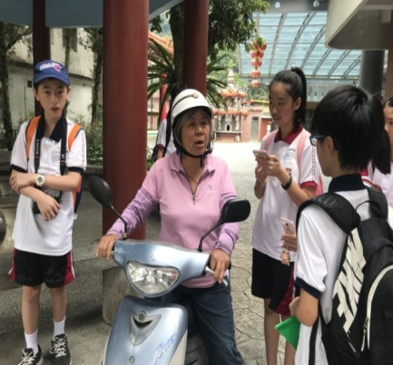
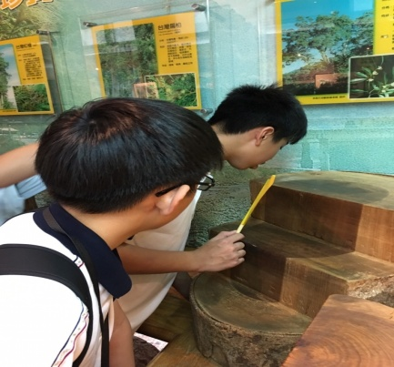
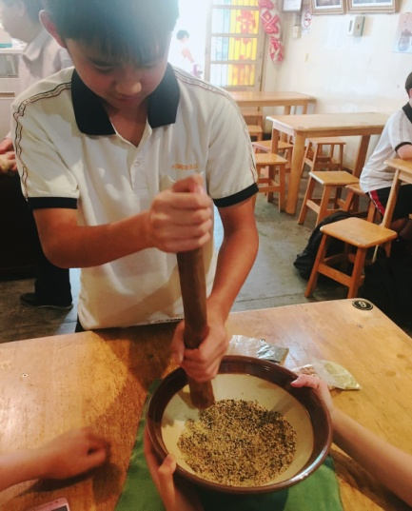
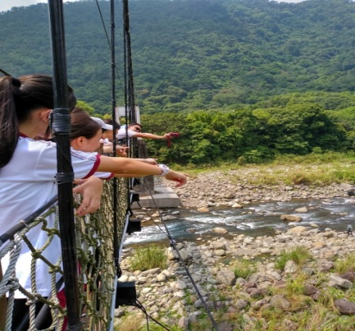
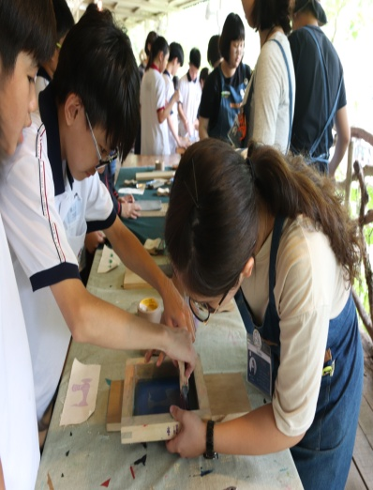




內灣跨領域課程
跨領域統整課程教學成效
整合
學科知識
發揮
團隊精神
擴大
學習視野
型塑
積極態度
將平日所學運用在生活之中
發揮團隊合作的力量解決問題
學習的場域不僅止於教室
透過分組競賽積極正向完成目標

Slide 20



培育具國際競爭力的菁英
八年級登合歡群峰—
毅力鍛鍊、團隊合作

Slide 21



培育具國際競爭力的菁英
九年級泳渡日月潭
--勇於挑戰

Slide 22

榮譽榜
新竹市HCMC數學競賽
108學年度
(一)百分王競賽：銅牌獎、優勝獎
(二)達人賽：銀牌獎、銅牌獎、優勝獎
108學年度全國學生美術比賽新竹市賽
漫畫類 國中組 第一名、 西畫類 國中組 第一名
第16屆國家地理知識大競賽 全國決賽
國中組 地理知識能力測驗銅牌、環境觀察暨手繪地圖佳作
109年全國語文競賽新竹市複賽
國中組 作文 第二名
《更多得獎表現公告於本校官網榮譽榜》

Slide 23
榮譽榜
新竹市國中奧林匹亞科學趣味競賽
107學年度 榮獲新竹市團體組第五名+三項優勝
108學年度 榮獲新竹市團體組第四名、第六名+三項優勝
109學年度 榮獲新竹市團體組第一名、第二名+兩項第三名+第六名
+兩項優勝
AMC8全美中學數學能力分級測驗
榮譽卓越證書
(Honor Roll of Distinction Certificate)：全球前1%
榮譽證書(Honor Roll Certificate)：全球前5%
第十四屆聯合盃全國作文大賽：
榮獲新竹區初賽七、八年級組第一名
109年全國公私立國民中學生活科技創作競賽新竹市市賽
榮獲 任務挑戰組 佳作
《更多得獎表現公告於本校官網榮譽榜》

Slide 24








站在學生角度看學習
以學生為中心，
提供舞台、展現亮點
Notes:
24

Slide 25
KCIS
夢想支持計畫
校外109學年度G6應屆畢業生：
參加本校【六升七能力試探活動】國語、數學
兩科均達80分以上(含)及達PR90以上前三名，
且註冊入學本校區110學年度(2021年9月)
【七年級雙語班】者，將可獲得30萬元 獎學金鼓勵。
~2021獎學金辦法詳新竹校區說明會說明~

Slide 26


110學年度新竹校區參觀日
2021/01/16(六)
(歡迎邀請爸爸、媽媽一起參加)

Slide 27


110學年度新竹校區
七年級入學能力試探(申請入學)
2021/1/23(六)上午/雙語班(國、英、數)
2021/1/23(六)下午/留學班(英文)
(一律網路報名)

Slide 28


Q&A
請問康橋有哪些特色活動?
請問康橋新竹校區位在哪裡?
請問康橋新竹校區七年級國中能力試探時間?
Notes:
建議問題集(老師也可以多問一些跟學校有關的資訊)：1.剛剛影片及老師的介紹中有很多康橋的課程及活動，你最喜歡哪一種?
2.請問我們是哪一所學校?
3.請問學校學力檢測在哪一天?
4.怎麼報名參加我們的學力檢測?

